Slide 1
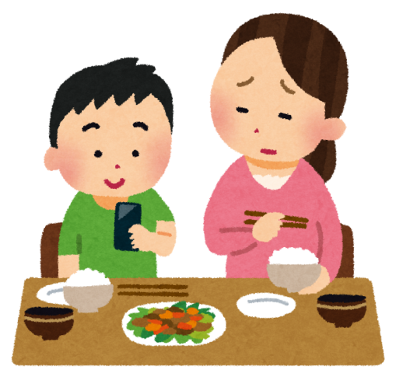

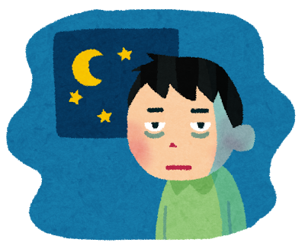

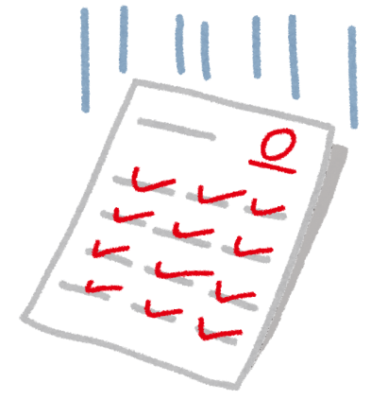

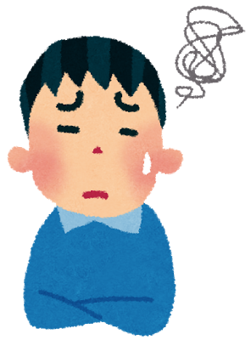

○○小学校 すまあと通信
第 １ 号
平成27年 月 日
○○○○○小学校
校 長 ○○○○○
今月から、情報モラルに関する「すまあと通信」を発信します。
「すまあと通信」の「すまあと」には、次のような意味を込めてみました。
『す：スマートに』『ま：マナーを守って』『あ：相手の立場になって』『と：ともに生きる』
ゲームやスマホ、やりすぎていませんか？
食事をしているときまで、スマホを手ばなせなかったり･･･
１
ゲームにどんどんはまって、夜なかなか眠れなかったり･･･
２
夜眠れないために、遅刻をしたり、授業中居眠りをしてしまったり･･･
３
勉強がついていけず、点数がさがったり･･･
４
マモル先生から
お家でのゲームやスマホのルールはありますか？お父さんやお母さんと話し合って、ルールを決めましょう。ルールが守れなかった時の決まりもきちんと作っておきましょう。
ゲームやスマホの使いすぎは「ネット依存」という病気にもつながります。ネット依存になると、イライラしたり暴力をふるったりするようになるそうです。ゲームやスマホでは経験できない、毎日の学校やお家での生活も大切にしましょう。

